Slide 1
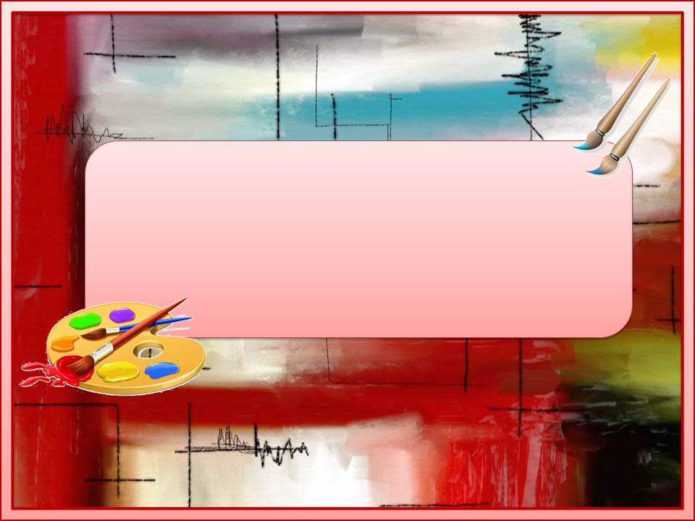
Подготовила: педагог дополнительного образования
Страшко Светлана Павловна
Космические просторы в работах художников

Slide 2
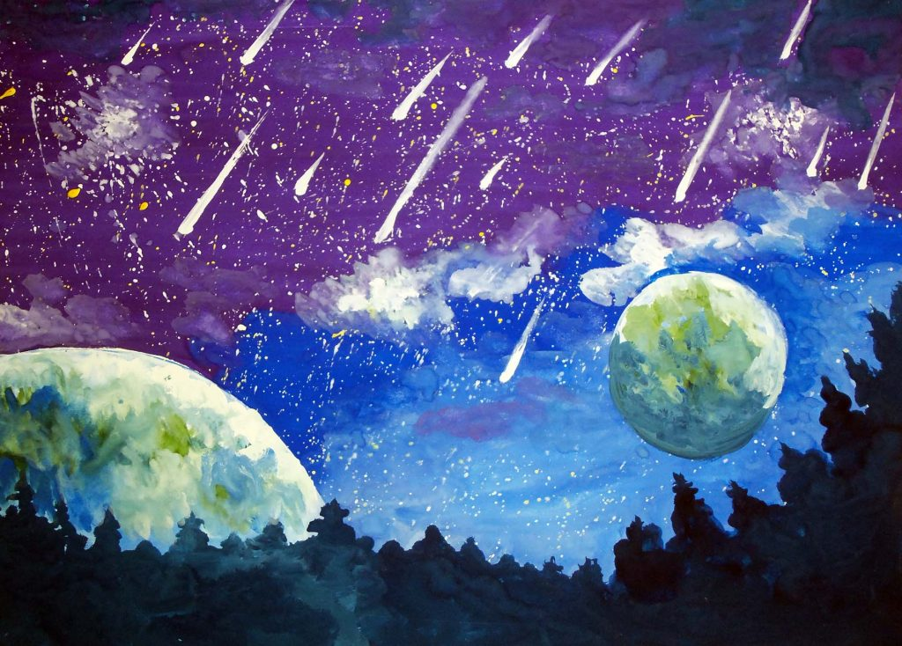
Космический дождь

Slide 3
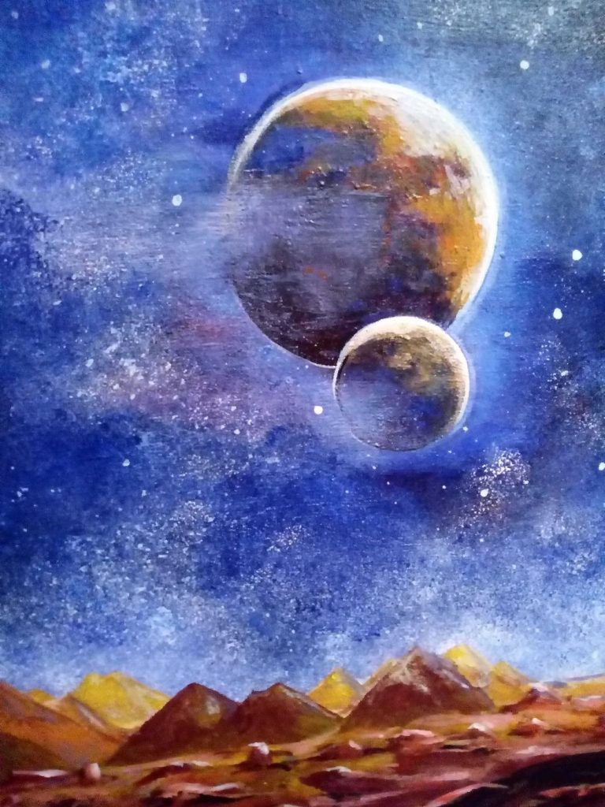
Вид с Марса

Slide 4
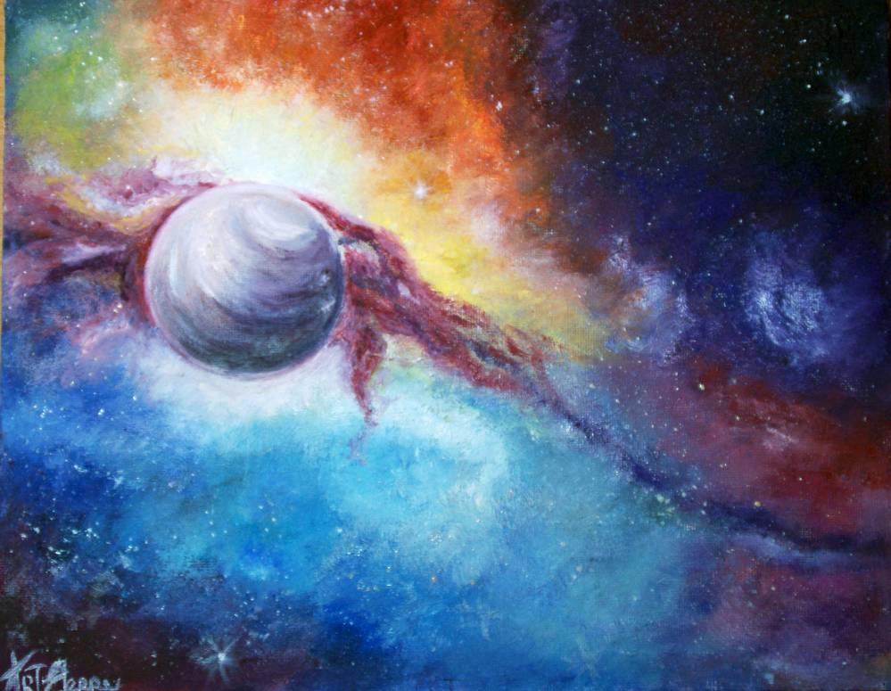
Вращение планеты

Slide 5
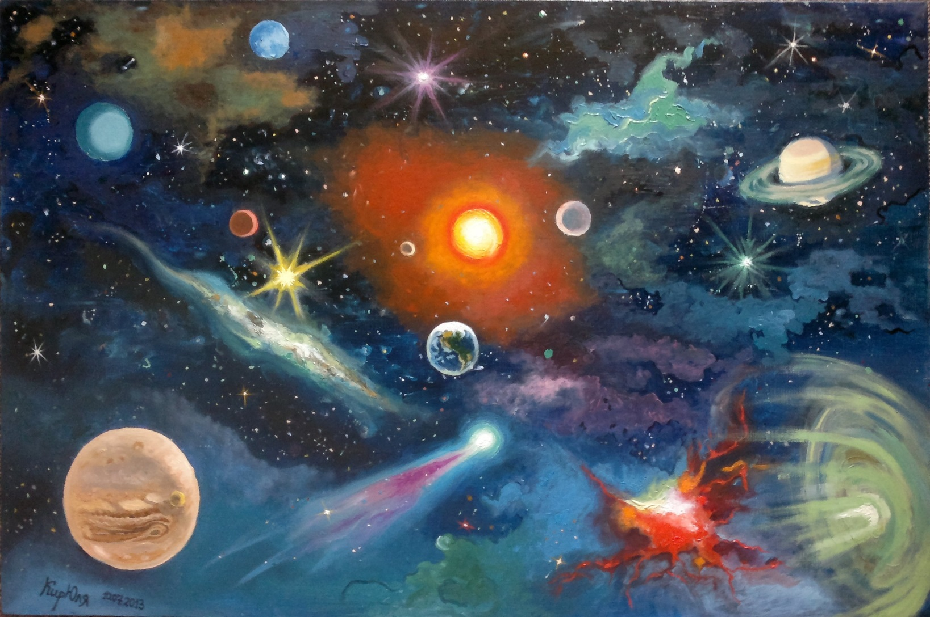
Галактика

Slide 6
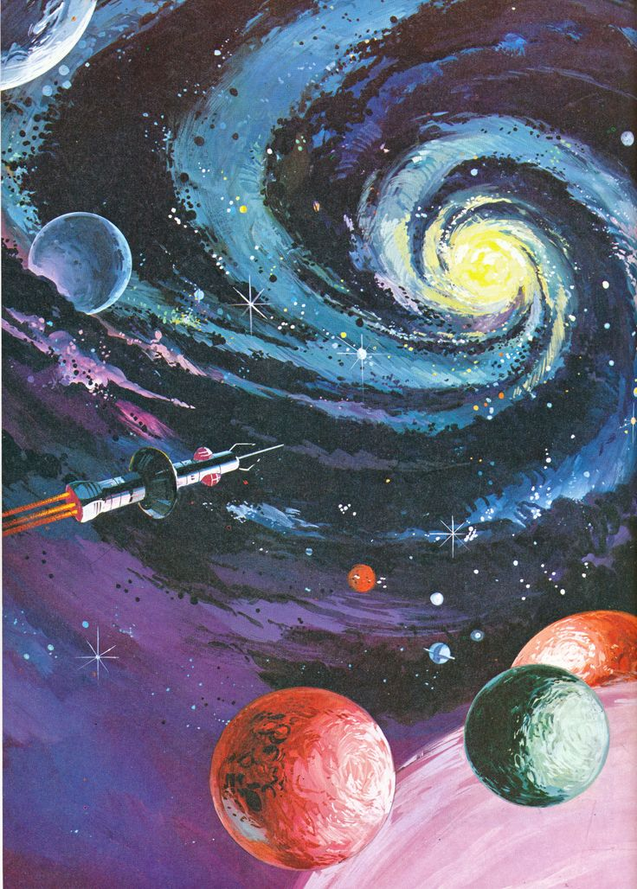
Космическая бездна

Slide 7
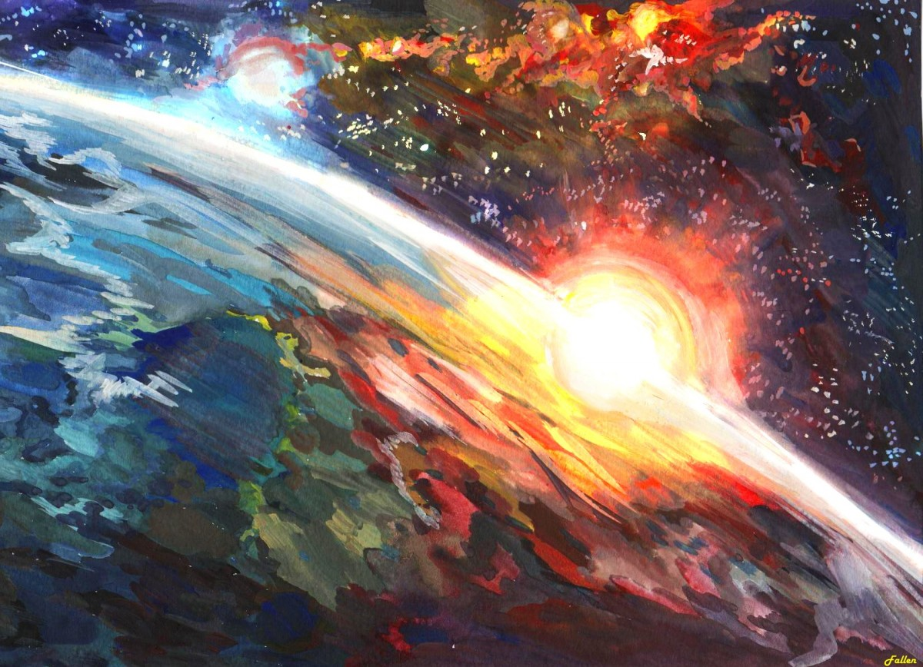
Солнце

Slide 8
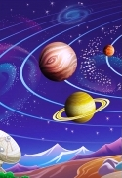
Сатурн

Slide 9
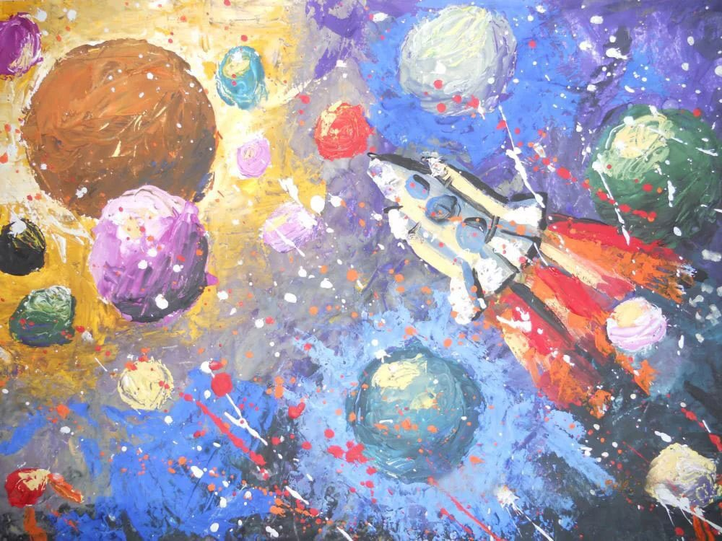
Космический корабль

